Slide 1
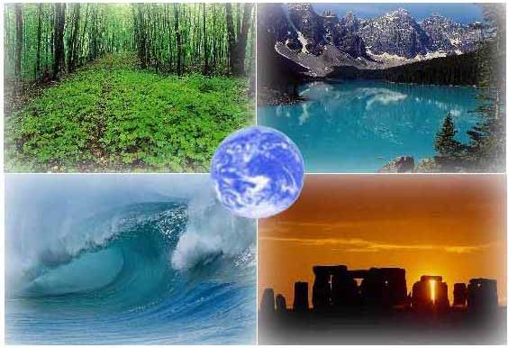
Раздел программы «Экология и животные» Тема занятия «Экологические проблемы животного мира»
Государственное учреждение образования
«Лидский районный экологический центр детей и молодёжи»
Ленцевич Ольга Станиславовна,
педагог дополнительного образования

Slide 2
Цель: формирование представлений об экологических проблемах животного мира
Задачи:
Выявить причины сокращения численности животных
Воспитать бережное отношение к животным и к окружающему миру
Узнать, какие существуют международные организации по охране природы

Slide 3
Экология - это наука об условиях жизни, об отношениях живых организмов между собой и с неживой природой, о влиянии человека на природу и последствиях его деятельности. ЭКОЛОГИЧЕСКАЯ ПРОБЛЕМА - Это изменение природной среды, в результате воздействия человека или стихийных бедствий, которые ведут к нарушению структуры природы.
С момента появления человека на планете Земля началось его воздействие на животный мир.
С каждым десятилетием масштабы этого воздействия резко возрастали. Это привело к экологическим проблемам.

Slide 4
За последние 400 лет с лица земли исчезло 120 видов амфибий, 94 вида птиц, 63 вида млекопитающих. И человек, к сожалению, принял в этом весьма активное участие.
Всем известна история маврикийского дронта - крупной нелетающей птицы, которую уничтожили в XVII веке в результате варварской охоты.
Странствующий голубь был в Северной Америке массовым видом. Но его считали вредителем полей и планомерно уничтожали. Эти усилия "увенчались успехом" - к началу XX века странствующих голубей не осталось.
В исторически обозримое время исчезли бескрылая гагарка, морская корова, тур - и виноват в этом человек.
Странствующий голубь
Тарпан
Стеллерова корова

Slide 5
Проблема 1- Чрезмерная добыча животных
Люди добывают и истребляют слишком большое количество животных, для того, чтобы использовать их в промысле.

Slide 6
Проблема 2 – Преднамеренное уничтожение животных

Slide 7
Проблема 3 - Загрязнение среды обитания живых организмов
Загрязнение воздуха способствует тому, что животные вдыхают грязный воздух, а употребление загрязненной воды приводит к заболеваниям и смерти различных особей.

Slide 8
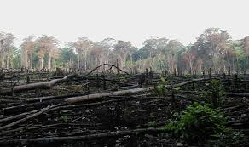
Проблема 4 - Нарушение среды обитания
Когда уничтожаются экосистемы (вырубаются леса, осушаются болота, изменяются русла рек), то все местные обитатели вынуждены искать себе новый дом, менять ареал, а это приводит к сокращению популяций, так как не все успевают приспособиться к условиям нового ландшафта.

Slide 9
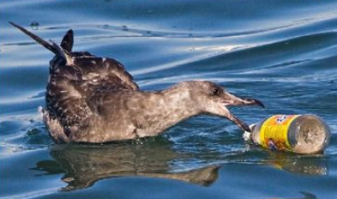
Проблема 5 - Загрязнение вод пластиком и другими отходами производства
Медленно разлагаясь, пластик наносит огромный вред окружающей среде.

Slide 10
Охрана окружающей среды – задача всего человечества
Созданы различные международные организации, служащие делу охраны природы.

Slide 11
Обещай зверей не обижать. Пощади букашку на цветочке. Жителей лесных ты не смущай. Добрым будь, а значит человечным!

Slide 12
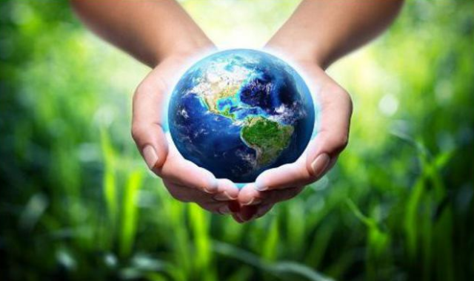
Подведём итоги:
С какими экологическими проблемами животного мира вы познакомились?
Если люди погубят окружающую природу, смогут ли сами выжить?

